Slide 1
Construindo sistemas embarcados com o OpenEPOS
Giovani Gracioli
giovani@lisha.ufsc.br
http://www.lisha.ufsc.br/Giovani
Escola de Sistemas Embarcados – Teresina - Piauí
11 de Novembro de 2011

Slide 2
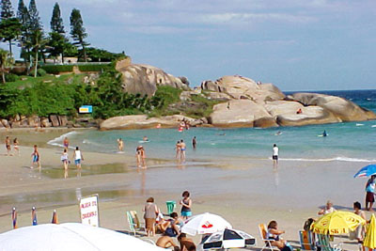

Quem somos nós?
LISHA
  Laboratório de Integração Software/Hardware
  UFSC – Universidade Federal de Santa Catarina
  Florianópolis/SC – Brasil
  Fundado em 1985
Pesquisa
  Sistemas Embarcados
  Sistemas Operacionais
  Redes de Computadores
Eu
  Doutorando em Automação
  5 anos trabalhando com SE
  Reconfiguração de SW
  Escalonamento TR multicore

Slide 3
Motivação
OpenEPOS
  Sistema Operacional Livre
EPOSMote
  Hardware Livre!
Por que?
  Custos!
  Modularidade!
  Baixa flexibilidade!
Objetivos
  Preço: menos de R$100,00
  Modularidade: módulos de energia alternativa
  Flexibilidade: configurável e modular

Slide 4
Agenda
Conceitos básicos de Sistemas Embarcados
  Embarcados x Propósito geral
  Complexidade
  Sistemas operacionais para Sistemas Embarcados
  Redes de sensores sem fio
Paralelo com projetos OpenEPOS e EPOSMote
Exercícios de programação no OpenEPOS

Slide 5
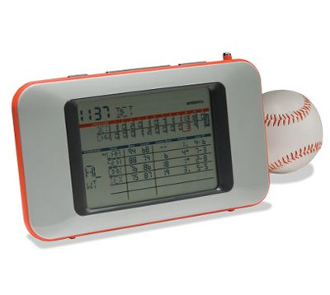

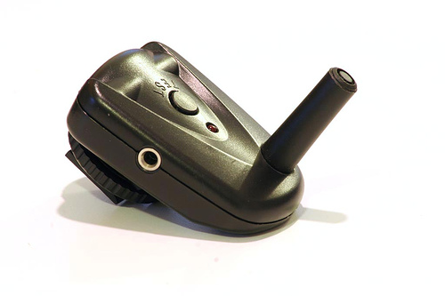
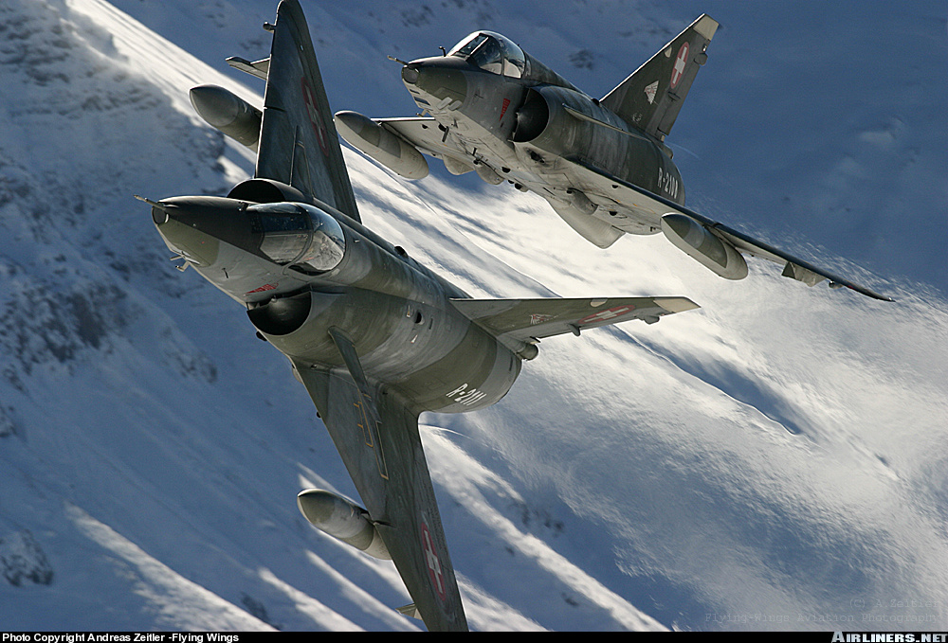
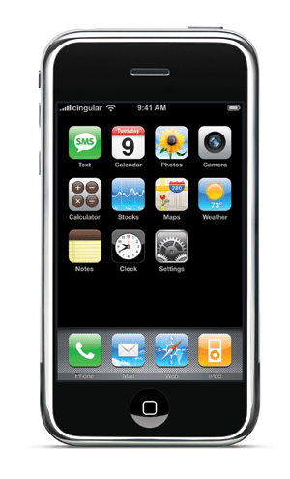
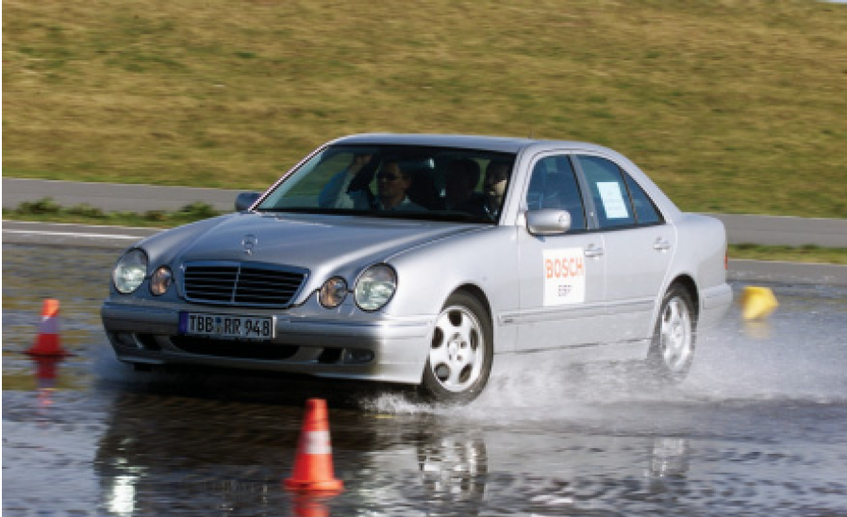
Sistemas embarcados
“Hardware e Software que formam um componente em um sistema maior no qual deve funcionar sem a intervenção humana.”

Slide 6
Embarcado x Propósito geral
Embarcado
  Dedicado
  Aplicação previamente conhecida
  Conjunto pequeno de serviços e características específicas da app
  Projeto de hardware e software integrado
  Exemplo
    EPOS SoC
Propósito geral
  Genérico
  Qualquer, muitas apps
  Conjunto de serviços e características abrangentes
  Projeto do SO, hardware e middleware independentes
  Exemplos
    PC + Linux + JRE
    Iphone + MacOS + ??

Slide 7
Complexidade do projeto de SE
Quanto maior a complexidade da app, maior a probabilidade dela precisar algum suporte em tempo de execução
  Serviços do SO (escalonamento, gerenciamento de memória, comunicação, etc)
  Abstração dos periféricos (sensores, atuadores, etc)
  Gerenciamento de energia
  Reconfiguração dinâmica
  ....
SOs convencionais não conseguem lidar com o dinamismo dos sistemas embarcados

Slide 8
O sistema EPOS
Embedded Parallel Operating System
  Coleção de componentes de SW/HW
  Framework metaprogramado
  Conjunto de ferramentas para selecionar, configurar e adaptar os componentes
10 anos de desenvolvimento
50 pessoas/ano (10% empenhadas)
Disciplinas
  Sistemas embarcados e SO
Indústria
  Telecom
  Multimídia

Slide 9
Fluxo de ferramentas do EPOS
application's
source code
specified interfaces
framework
Analyzer
Info
Configurator
tailored EPOS
SW
HW
Generator
HW
SW
scenario
aspects
frameworks
elements (glue logic)
components, mediators and IPs

Slide 10







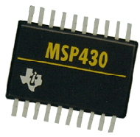
EPOS escala..
Power
Cost

Slide 11
.. exploração do espaço de projeto
Power
Cost

Slide 12

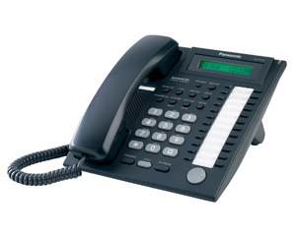
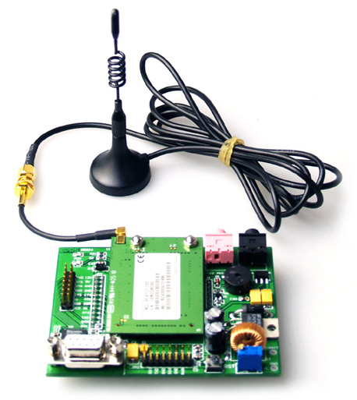
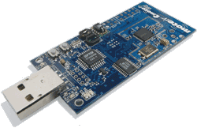
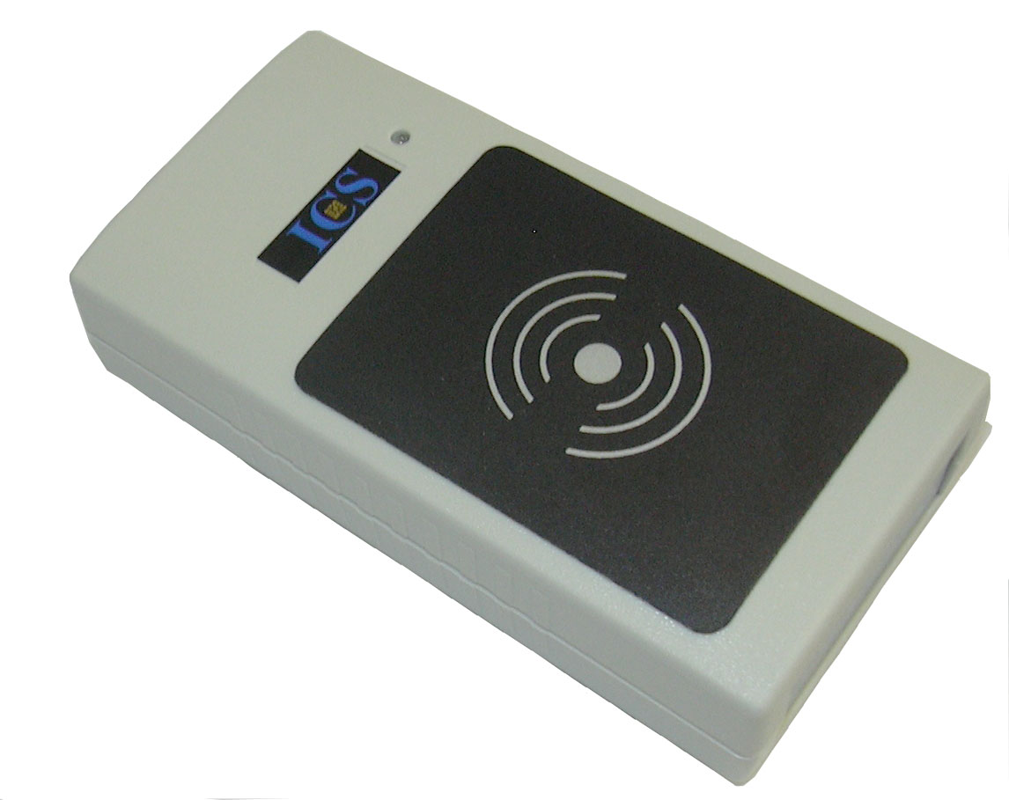
… conjunto de aplicações
Multimídia
Power
VoIP
Telemetria
Redes de sensores
Controle
Cost

Slide 13
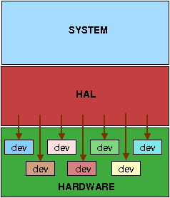
Camadas de abstração de hardware

Slide 14
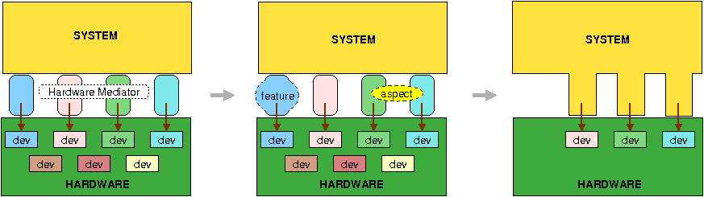
Mediadores de hardware
Mantém uma interface entre as abstrações do sistema e os dispositivos de HW
Metaprogramação e inlining de funções

Slide 15
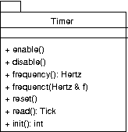
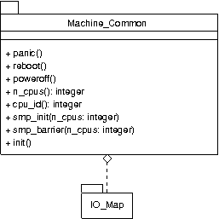
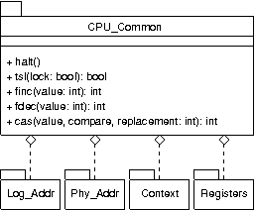
Exemplos de mediadores de HW

Slide 16
Componentes independentes de plataforma
Componentes ou abstrações
  Classe em C++
  Interface e comportamento bem definidos
Gerenciamento de processos
  Task, Thread, Periodic_Thread, Scheduler
Gerenciamento de memória
  Memory Segments, Address Space
Coordenação de processos
  Semaphore, Mutex, Condition
Gerenciamento de tempo
  Clock, Alarm, Chronometer
Comunicação
  NIC, TCP/IP

Slide 17
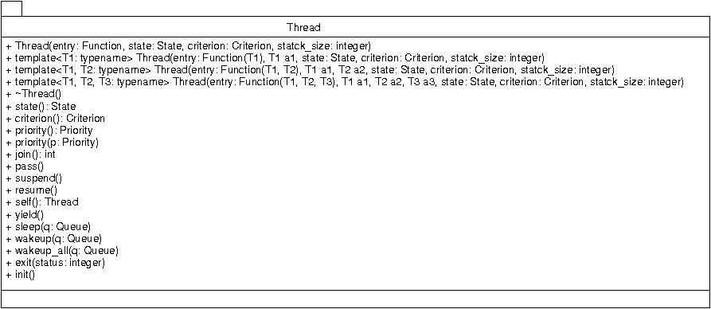
Gerenciamento de processos (1)

Slide 18
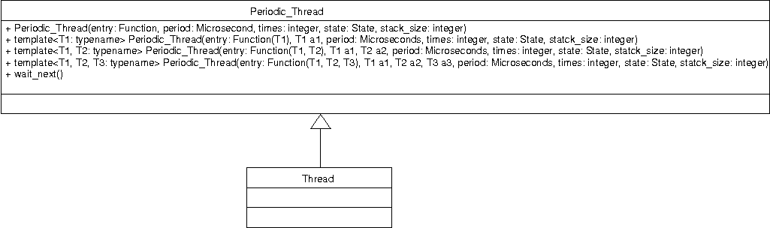
Gerenciamento de processos (2)

Slide 19
Gerenciamento de processos (3)
Scheduler
  Escolha do critério de escalonamento
  Prioridade, Round-robin, EDF, RM, CPU_Affinity
  $EPOS/include/traits.h
template <> struct Traits<Thread>: public Traits<void>
{
typedef Scheduling_Criteria::Priority Criterion;
static const bool smp = false;
static const unsigned int QUANTUM = 10000; //us
}

Slide 20
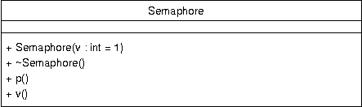
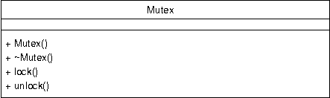
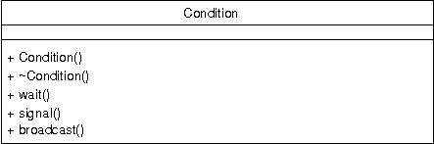
Coordenação de processos

Slide 21
Exemplo: Thread e Semáforo
﻿int philosopher(int n, int l, int c)
{
...
cout << "thinking";
Delay thinking(100000);
chopstick[first]->p();
chopstick[second]->p();
cout << " eating ";
Delay eating(500000);
chopstick[first]->v();
chopstick[second]->v();
…
}
﻿﻿﻿Thread * phil[5];
Semaphore * chopstick[5];
int main()
{
for(int i = 0; i < 5; i++)
chopstick[i] = new Semaphore;
phil[0] = new Thread(&philosopher, 0, 5, 32);
phil[1] = new Thread(&philosopher, 1, 10, 44);
phil[2] = new Thread(&philosopher, 2, 16, 39);
phil[3] = new Thread(&philosopher, 3, 16, 24);
phil[4] = new Thread(&philosopher, 4, 10, 20);
﻿ for(int i = 0; i < 5; i++) {
int ret = phil[i]->join();
}

Slide 22
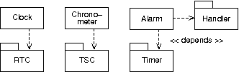
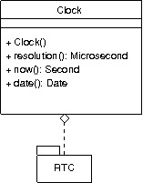
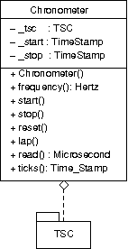
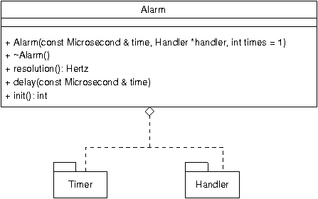
Gerenciamento de tempo

Slide 23
Exemplo: Alarm
﻿const int iterations = 10;
void func_a(void); void func_b(void);
OStream cout;
int main() {
cout << "Alarm test\n";
Function_Handler handler_a(&func_a);
Alarm alarm_a(1000000, &handler_a, iterations);
Function_Handler handler_b(&func_b);
Alarm alarm_b(1000000, &handler_b, iterations);
Alarm::delay(1000000 * (iterations + 1));
return 0;
}
void func_a() {
for(int i = 0; i < 79; i++) cout << "a";
cout << "\n";
}
void func_b(void) {
for(int i = 0; i < 79; i++) cout << "b";
cout << "\n";
}

Slide 24
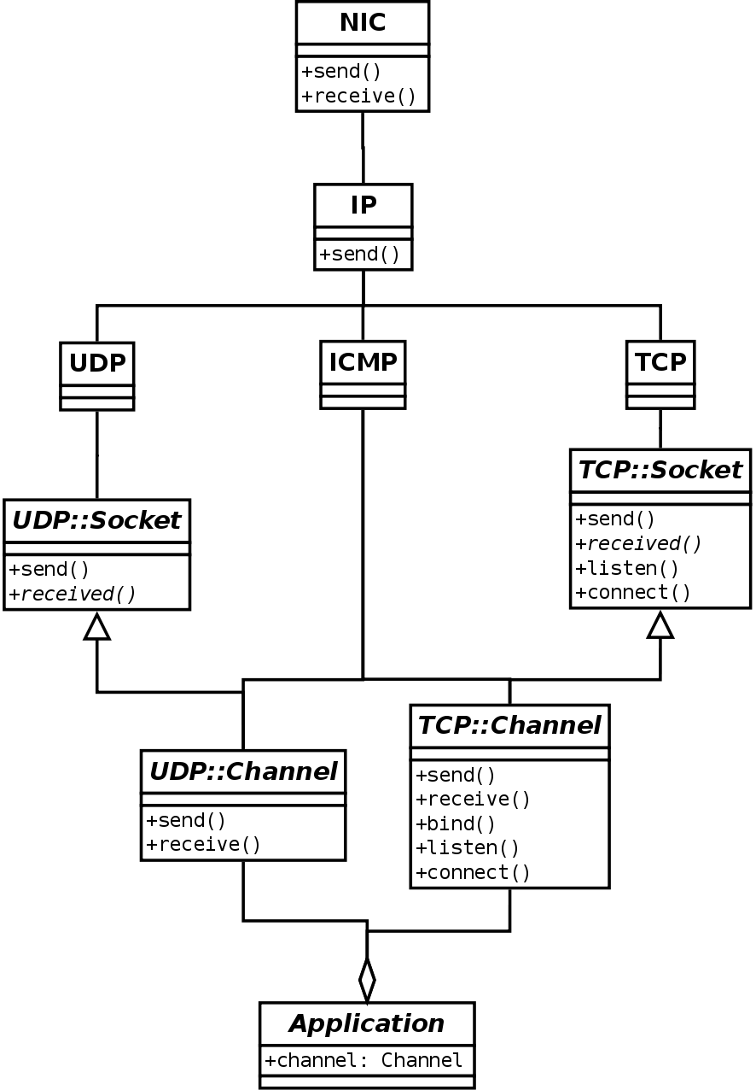
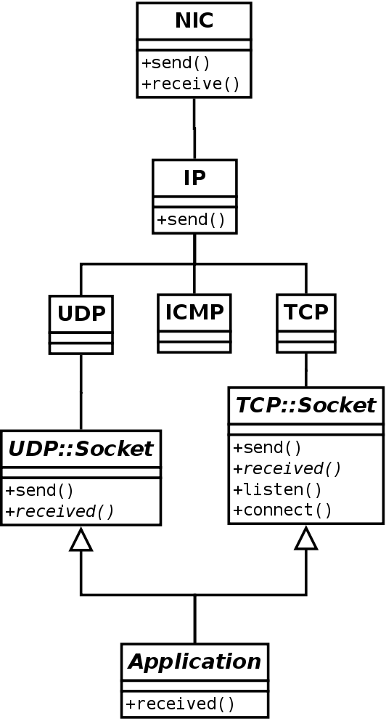
Comunicação

Slide 25
Exemplo de instância do EPOS
Única tarefa
Múltiplas threads
Escalonamento cooperativo (co-rotinas)
Alocação dinâmica de memória

Slide 26
EPOS x eCos: footprint
Ecos – Embbeded Cygnus Operating System
  Sistema com suporte em tempo de execução desenvolvido pela Red Hat
  Configuração manual
  Baseado em HAL
Instância do eCos avaliada
  Mesma configuração do EPOS

Slide 27
EPOS x eCos: desempenho
Plataforma IA32
  Tempo para um número consecutivo de trocas de contexto e alocação de memória

Slide 28
Gerenciamento de Energia
Dirigido pela aplicação
Hierárquico
  Nível de abstrações propagando-se para os mediadores
  Redes de Petri formalizadas
Modelos semânticos
  OFF
  SUSPEND (hibernar e reconfigurar)
  STAND BY (reativação em pouco tempo)
  LIGHT (completamente operacional, pouca energia)
  FULL (desempenho)
Gerente de energia autônomo integrado em um escalonador tempo-real

Slide 29
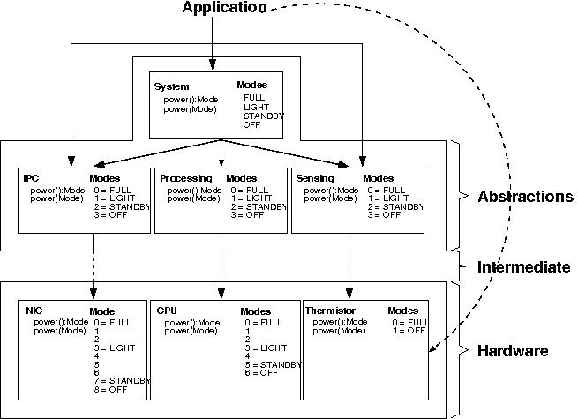
Propagação do gerenciamento de energia

Slide 30
Atualização de SW no EPOS
Host
Estação base
Nodo
Preparação dos
dados
Disseminação
Reconfiguração
Aplicação
Binário
Atualização dos
dados
Pacotes
SO

Slide 31
Reconfiguração dinâmica no EPOS
Aplicação
Aplicação
EPOS
EPOS
Med C1
Med C2
Med C1
Med C2
Med C3
FPGA
FPGA
Soft
Core
C1
Soft
Core
C1
C3
C2
C2

Slide 32
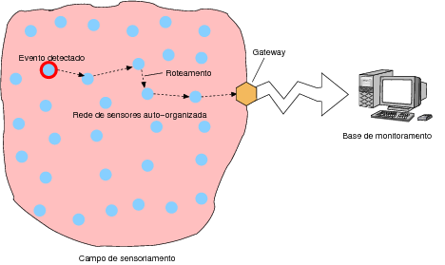
Redes de Sensores Sem Fio
Sensoriamento pervasivo
  Sensores complexos
  Escala microscópica
  Baixíssimo consumo de energia
Plataformas de Hardware
  Microcontrolador
  Comunicação de baixa potência
  Módulo de energia
  Sensores diversos

Slide 33
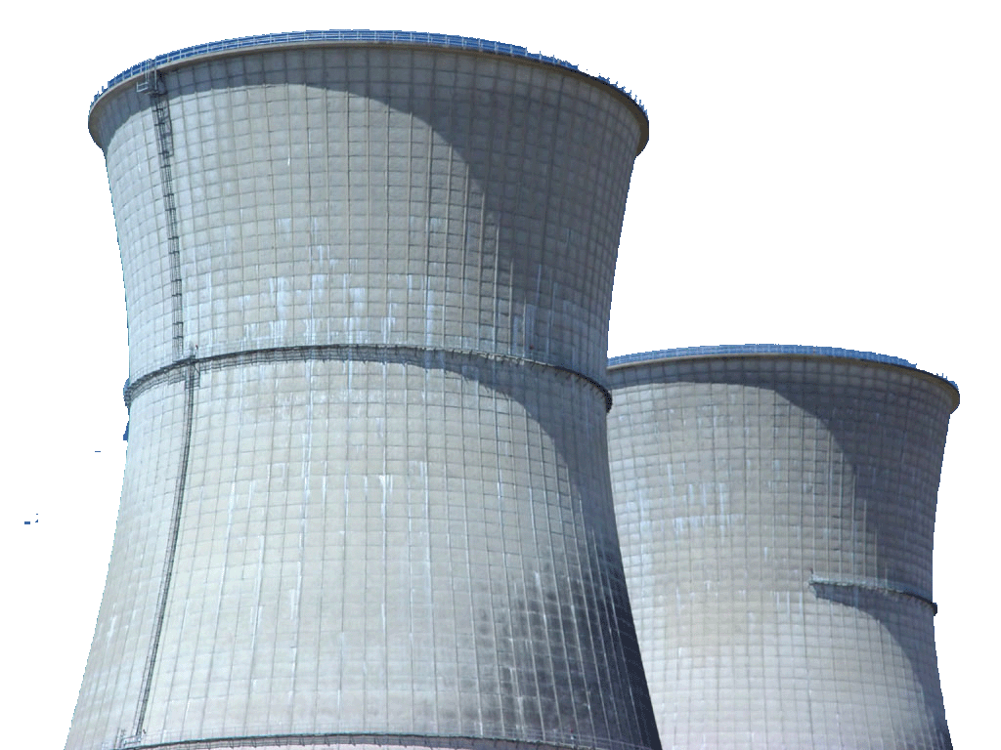
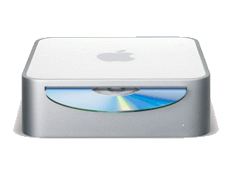
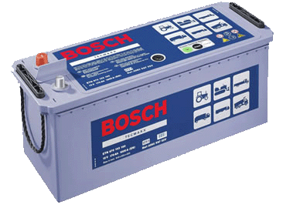

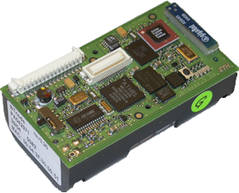
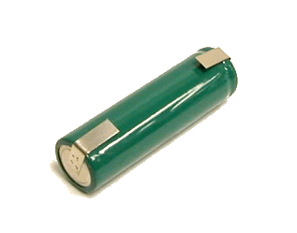
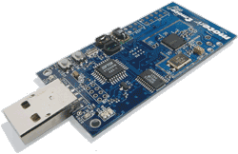
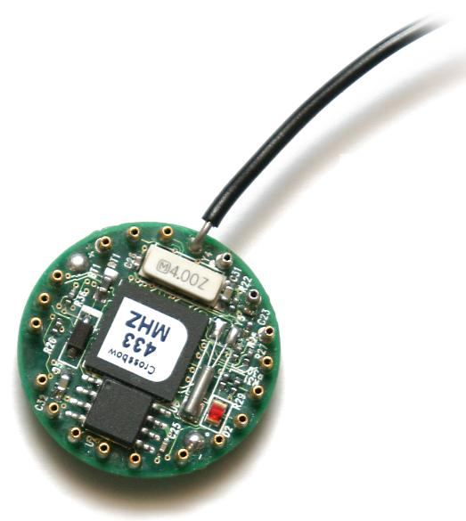
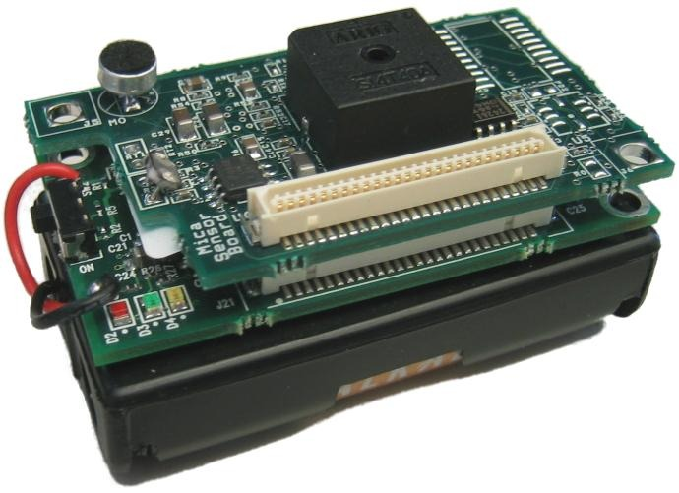
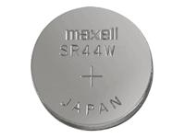

Hardware
1,8 Ghz
512 MB RAM
40~80 W
Consumo de energia
4 ~ 16 Mhz
4~128 KB RAM
< 100 mW
< 10 mW
Capacidade Computacional

Slide 34

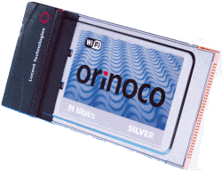
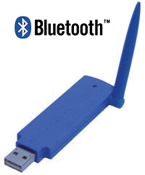
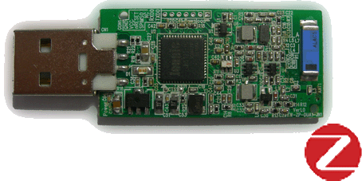
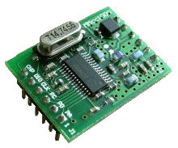
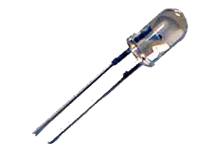
Comunicação
MAN
LAN
Consumo de energia
PAN
Taxa de dados

Slide 35



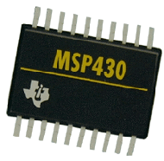

Sistemas Operacionais
EPOS
μC
Platform
Resources

Slide 36
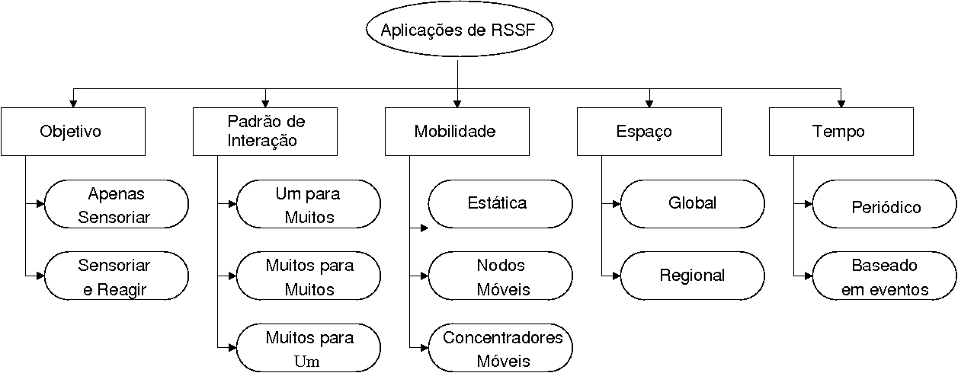
Aplicações
Plataforma depende de requisitos da aplicação
  Demanda de processamento
  Comunicação
    Alcance
    Taxa de transmissão
    Mecanismo MAC
  Heterogeneidade

Slide 37
Classificação de aplicações
Objetivo >> Reagir
  + processamento
  + energia
Interação >> *-1
  + comum
  Sensores → Gateway
Mobilidade >> Roteamento
  + energia
  + processamento
Espaço >> semântica
  Leituras individuais válidas?
Tempo >> eventos
  Modo quiescente
    - consumo
    - interação
Aplicação | Objetivo | Interação | Mobilidade | Espaço | Tempo
Monitoramento de habitat | AS | *-1 | E | G | P
Resgate em avalanches | AS | *-* | E | R | P
Navegação de robô | AS | *-1 | CM | R | BE
Controle de tráfego veicular | SR | *-* | E | R | P

Slide 38
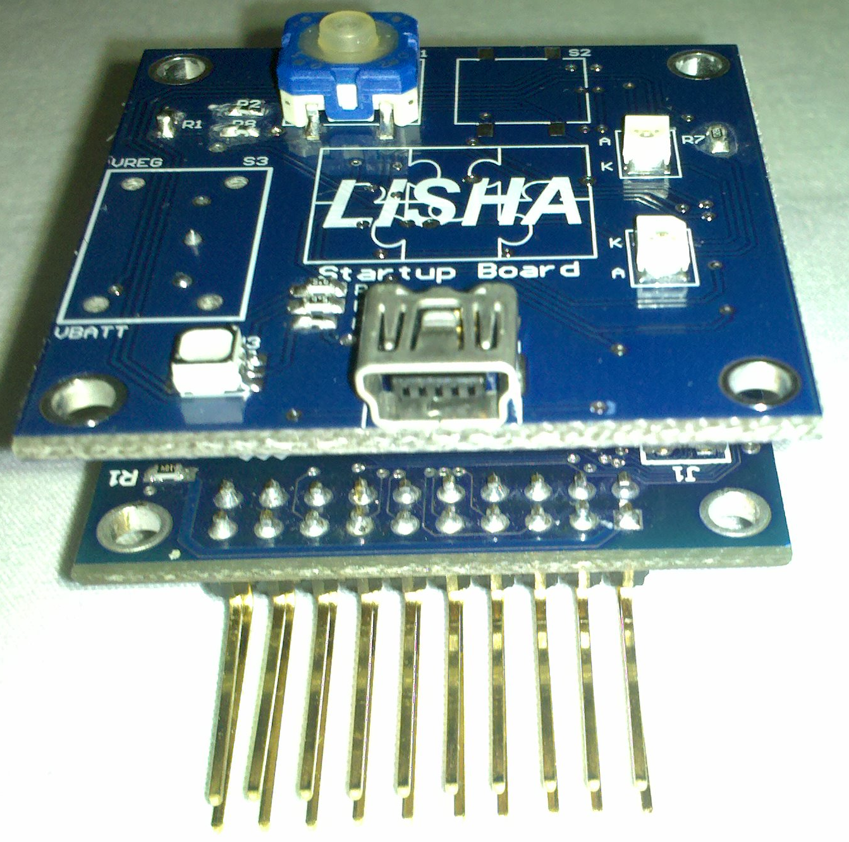
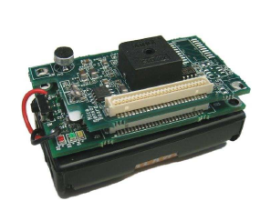

Módulos de sensoriamento
Compostos por quatro componentes principais
  processador, rádio, sensores, alimentação
Módulos de sensoriamento devem apresentar:
  dimensões reduzidas
  consumo de energia reduzido
  Modularidade
  canal de comunicação adaptável

Slide 39
Requisitos de módulos (1/4)
Dimensões reduzidas
  Instalação não-intrusiva
  Viabilizado pela miniaturização de componentes eletrônicos
Grande limitação: fonte de alimentação
  Baterias são grandes
  Técnicas de captura de energia do ambiente são maiores ainda!
    Painéis solares, mini-captadores eólicos, etc

Slide 40
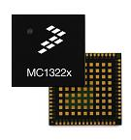

Requisitos de módulos (2/4)
Tempo de operação → duração da bateria
  Fator determinante no projeto de hardware
  Prioridade para componentes:
    de baixa potência, suporte a gerência de energia
    DVS, DPM, sleep modes, etc
  Decisões que abrem mão de
    alta capacidade de processamento
    potência
Freescale MC13224V
Rx current | 22 mA
Tx current | 29 mA
Sleep current | 0,85 uA
CPU | 32 bits @ 24 MHz
RAM | 96 KB
Flash | 128 KB
Tamanho (mm) | 9,5 x 9,5 x 1,2
MeshNetics ZigBit
Rx current | 19 mA
Tx current | 18 mA
Sleep current | 6 uA
CPU | 8 bits @ 8 MHz
RAM | 8 KB
Flash | 128 KB
Tamanho (mm) | 18,8 x 13,5 x 2
X

Slide 41
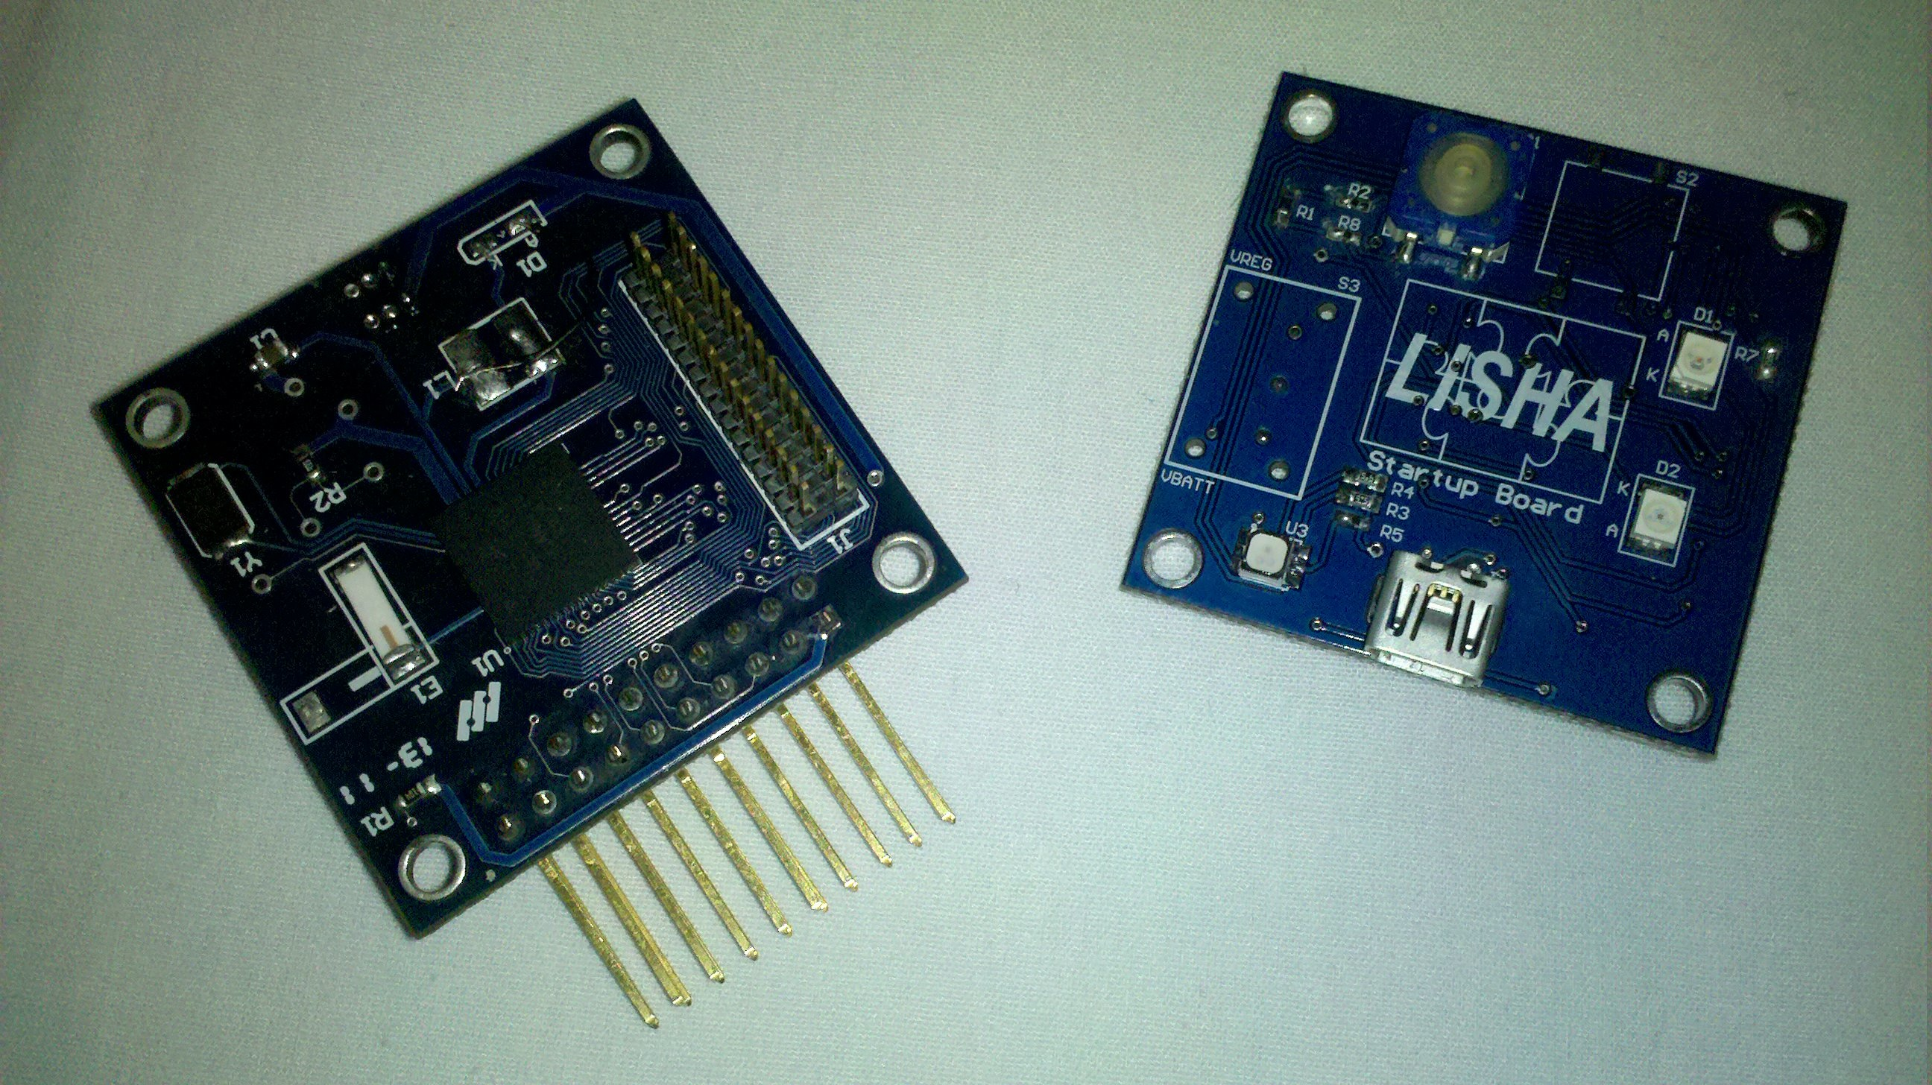
Requisitos de módulos (3/4)
Modularidade
  Diferentes aplicações demandam diferentes sensores
  Hardware não utilizado gera desperdício
    de espaço e de energia
  Remoção e inclusão de componentes facilitada

Slide 42
Requisitos de módulos (4/4)
Ampla configuração do canal de comunicação
  Transceptor é o vilão do consumo de energia
  Melhor permanecer desligado sempre que possível
  Aplicações
    padrões de comunicação específicos
    beneficiam-se de características do canal de comunicação
      modulação
      MAC
    permite controle do consumo de energia sem comprometer comunicação

Slide 43
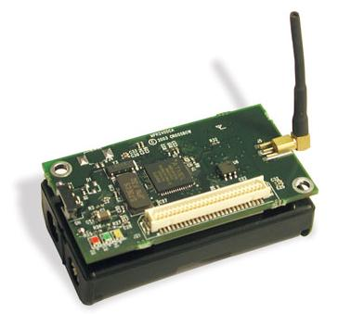



Integração de componentes
single-package
single-die (SoC)
EPOSMote II
EPOSMote I

Slide 44
EPOSMote
Desenvolvido na UFSC – LISHA
Objetivos
  Desenvolver uma família de motes:
    modulares
    configuráveis
    custo acessível
    atendendo adequadamente necessidades do LISHA
  Servir de plataforma para validação do OpenEPOS
    serviços de SO para RSSF
    C-MAC: Configurable MAC
    HECOPS: localização baseada em RSSI
    Roteamento: ACO + ZRP
    Fontes alternativas de energia (energy harvesting)
Notes:
HECOPS = Heuristic Environmental Consideration Over Positioning System
RSSI = received signal strength indication
ACO = Ant-Colony Optimization
ZRP = Zone Routing Protocol

Slide 45
EPOSMote I
MeshNetics ZigBit
  8-bits ATMega1281v
    128 KB Flash + 8 KB RAM
  AT86RF230
    -101dBm sensibilidade Rx
    +3dBm potência Tx
    IEEE 802.15.4
    2.4 Ghz ISM
Sensor SHT-11
  Integrado: temperatura e humidade
  Digital: SPI

Slide 46

EPOSMote II
Projeto modular
  Interfaces padrão
  3 módulos:
    Base: CPU + rádio
    I/O: sensores
    Alimentação: bateria ++
Freescale MC13224v
  32-bits ARM7 TDMI
    128 KB Flash + 96 KB RAM
  Rádio integrado
    -96 dBm sensibilidade Rx
    +4 dBm potência Tx
    IEEE 802.15.4
    2.4 Ghz ISM

Slide 47
Sensores e aquisição de dados
Sensor
  responde estímulos físicos (luz, temperatura, etc)
  transmite impulso resultante (corrente, tensão, etc)
Normalmente interage com sistema digital
  através de um ADC (Analog-to-Digital Converter)
  provendo informações sobre o mundo analógico

Slide 48

Abstrações de sensores no EPOS

Slide 49
MAC: controle de acesso ao meio
Numa RSSF múltiplos nós podem iniciar transmissões simultaneamente
Meio físico compartilhado => colisão!
Protocolo que permita múltiplo acesso necessário
MAC: Medium Access Control
  Algoritmo distribuído que controla o uso do meio físico

Slide 50
Abordagens para MAC
Particionamento de canal: FDMA, TDMA
  Divide canal disponível
  Aloca cada divisão para uso exclusivo por um determinado elemento
Acesso aleatório: CSMA-CA/CD, ALOHA
  Há colisões
  Dependendo do protocolo é possível identificar, recuperar, evitar colisões
Passagem de permissão: Token-Bus/Ring
  Coordenação estrita do acesso ao canal
  Evita colisões
Abordagens híbridas

Slide 51
MACs para RSSF
Módulos de RSSF têm recursos limitados
  Baixa capacidade de processamento
  Baixa potência de transmissão
  Fonte limitada de energia!
MACs precisam
  Utilizar rádio de modo eficiente
  Minimizar gasto de energia
Para reduzir gasto de energia compromete-se
  Latência
  Vazão
  Disponibilidade

Slide 52
MACs para RSSF
Fontes de sobrecusto de energia [Langendoen and Halkes 2005]
  Colisões: causam retransmissões
  Sobrecusto de controle: pacotes de controle não carregam informação útil
  Escuta ociosa (idle listening): ouvir por pacotes que não foram enviados
  Overhearing: receber/ouvir pacotes que não são destinados ao nodo
Propostas de MAC:
  B-MAC, X-MAC, S-MAC, T-MAC, Z-MAC
  IEEE 802.15.4

Slide 53
Qual MAC utilizar?
Aplicações distintas => diferentes requisitos
Taxonomia para aplicações de RSSF [Mottola and Picco 2010]

Slide 54
Qual MAC utilizar?
Requisitos distintos => diferentes protocolos
Categorias:
  Verificação do meio (channel pooling)
  Scheduled contention
  Baseados em TDMA
  Híbrido
Configurable Medium Access Control Protocol
  C-MAC
  Protocolos específicos para aplicação
  Configurabilidade sem prejudicar desempenho

Slide 55
C-MAC: experimentos
Parâmetros de configuração e topologia de rede
Microcontroller clock | 1 MHz
Packet size | 64 bytes
Tx power | 3 dBm
Beacon order | 7
Superframe order | 4
Duty cycle | 12%

Slide 56
C-MAC: resultados
Uso de memória
Configuration | Code (bytes) | Data (bytes)
No CSMA-CA / ACK | 3248 | 185
No ACK | 3572 | 185
No CSMA-CA | 3768 | 202
CSMA-CA / ACK enabled | 4092 | 202
CSMA-CA / ACK beacons enabled | 5344 | 215
Configuration | Code (bytes) | Data (bytes) | RTT (ms)
C-MAC IEEE 802.15.4 | 4092 | 202 | 79
ZigBeeNet IEEE 802.15.4 | 26776 | 289 | 62

Slide 57
C-MAC: conclusões
C-MAC está operacional
  Configuração não é automatizada, mas é fácil
  Configurabilidade permitida através de técnicas de metaprogramação estática
Quão difícil é implementar um novo MAC?
  Primeiro, o desenvolvedor necessita aprender como utilizar o framework
  Daí, isto deve ser bastante direto

Slide 58
Sistemas Operacionais para RSSF
SO abstrai HW para aplicações
Características do hardware de RSSF
  Dimensões reduzidas: diminuir potência
  Baixo consumo de energia:
    manter ligado apenas o que está em uso
    degradação de desempenho geralmente aceitável
    explorar ao máximos modos de operação de baixo consumo
  Modularidade
    hardware bastante heterogêneo
    necessidade de abstrair diferenças arquiteturais
  canal de comunicação adaptável
    independente da configuração do canal
    funcionalidades básicas devem ser mantidas
    configuração não deve afetar semântica da aplicação, apenas qualidade

Slide 59
Sistemas Operacionais para RSSF
Considerando o estado atual de
  Pesquisas
  Tecnologias
  Aplicações
Requisitos de SO para RSSF [Wanner and Fröhlich 2008]
  Funcionalidade básica de SO
  Gerenciamento do consumo de energia
  Reprogramação em campo
  Abstração uniforme de sensores heterogêneos
  Pilha de protocolos de comunicação configurável
  Operação sob restrição de recursos

Slide 60
Funcionalidades básicas de SO
Abstração de hardware
  Interfaces padrão para aplicação (API)
  Garantir portabilidade entre plataformas
Gerenciamento de processos
  Geralmente no modelo “monotarefa, multi-thread”
  Escalonamento de “tempo real”
Gerenciamento de memória
  Alocação dinâmica com recursos restritos?
Serviços de temporização
  Para escalonamento
  Tarefas de natureza periódica

Slide 61
OpenEPOS e EPOSMote abertos
É da comunidade!
  http://epos.lisha.ufsc.br
Suporte LISHA
  Interesse em melhorar tanto hardware quanto software
  Novos projetos a caminho

Slide 62




Barco Solar

Slide 63




Prédio Solar

Slide 64

CIA2
Construindo Cidades Inteligentes: da Instrumentação de Ambientes ao desenvolvimento de Aplicações
18 universidades brasileiras

Slide 65
Concluindo
EPOS e EPOSMote
  Plataforma aberta para RSSF
  Sistema Operacional baseado em componentes
  Hardware de sensoriamento IEEE 802.15.4 modular
Vistem nosso site e contribuam!
  http://epos.lisha.ufsc.br
Obrigado!

Slide 66

Resumo: Aplicações no OpenEPOS

Slide 67
Aplicações no OpenEPOS
Modelo de programação orientada a objetos
  C++
  Componentes com interfaces uniformes
Biblioteca de componentes
  Abstrações ou componentes: funcionalidades abstratas de alto-nível
  Mediadores: acesso uniforme a componentes de hardware
  Utilitários: estruturas de dados e algoritmos
    list, queue, random, etc
Compilação
  Pelo GCC, sem ferramentas complexas

Slide 68
Organização do OpenEPOS
Cabeçalhos → $EPOS/include
  $EPOS/include/mach → dependência de máquina
  $EPOS/include/arch → dependência de arquitetura
  $EPOS/include/system → funções do sistema
  $EPOS/include/utility → funções úteis
Fontes → $EPOS/src
  $EPOS/src/abstraction → componentes
  $EPOS/src/boot → inicialização do sistema
  $EPOS/src/setup → configuração do sistema
  $EPOS/src/init/ → inicialização dos mediadores e componentes
Aplicações → $EPOS/app

Slide 69
Instalação e ferramentas
Fazer o download do OpenEPOS-1.1RC
  http://epos.lisha.ufsc.br
Compiladores
  Baixar IA32 e ARM7
  Descompactar em /usr/local/ia32/gcc/
  /usr/local/arm/gcc/
Emuladores para IA32 e ARM7
  Qemu
  sudo apt-get install qemu
  ﻿sudo apt-get install qemu-kvm-extras
Documentação
  https://epos.lisha.ufsc.br/EPOS+Documentation
  Erros? Seção 3.2.1. Common Installation Problems

Slide 70
Ex. 1: Hello World no OpenEPOS
Compilar o OpenEPOS
  cd $EPOS && make all
Criar arquivo para aplicação em $EPOS/app
  Ex.: hello_epos.cc
#include <utility/ostream.h>
__USING_SYS
int main() {
OStream cout;
cout << "Hello EPOS!\n";
}
Compilar aplicação e gerar imagem do sistema
  Cd $EPOS && make APPLICATION=hello_epos
Executar: qemu -fda $EPOS/img/hello_epos.img -serial stdio

Slide 71
Ex. 2: Mudando a arquitetura alvo
$EPOS/makedefs
MODE
  Library: sistema linkado com a aplicação
  Builtin: sistema e app no mesmo espaço de ender.
  Kernel: sistema e app em espaços de ender. diferentes e uma camada com chamadas de sistemas entre elas
ARCH: configura a arquitetura usada para a geração do sistema
  ARCH_IA32, ARCH_AVR8, ARCH_PPC32, ARCH_MIPS32
MACH: configura a máquina
  MACH_PC, MACH_ATMEGA16 (128,1281,AT90CAN128), MACH_ML310, MACH_PLASMA

Slide 72
Ex. 2: Mudando a arquitetura alvo
Modificar a ARCH e MACH em $EPOS/makedefs
  ARCH para ARCH_ARM7
    ARCH := $(ARCH_ARM7)
  MACH para MACH_INTEGRATOR
    MACH := ﻿$(MACH_INTEGRATOR)
make APPLICATION=hello_epos veryclean all
qemu-system-arm -no-reboot -nographic -m 128 -kernel img/hello_epos.img
Mesmo código da aplicação
Sem mudanças
Portabilidade!

Slide 73
Ex. 3: Usando Threads (1)
ARCH_IA32 e MACH_PC
Criar três threads
Cada thread executa uma função diferente
Cada função imprime um valor na tela por 10 vezes
“Dorme” por 1 segundo após imprimir o valor
Thread → $EPOS/include/thread.h
  Criar, deletar
  join
Alarm → $EPOS/include/alarm.h
  delay

Slide 74
Ex. 3: Usando Threads (2)
#include <utility/ostream.h>
#include <thread.h>
#include <alarm.h>
__USING_SYS
int func_a(void); int func_b(void); int func_c(void);
Thread *a, *b, *c;
Ostream cout;
int main() {
cout << “Testando threads\n”;
// criar as 3 threads
a = new Thread(&func_a);
......
int status_a = a->join();
…
delete a;
}
int func_a(void) {
.....
}

Slide 75
Ex. 4: Escalonador multicore
$EPOS/include/traits.h
Mudar critério de escalonamento
  ﻿typedef Scheduling_Criteria::CPU_Affinity Criterion;
Habilitar SMP
  ﻿static const bool smp = true;
Imprimir a CPU que cada thread está executando
  #include <machine.h>
  Machine::cpu_id();
Recompilar o sistema e a aplicação
  make APPLICATION=thread_test_smp veryclean all
Executar a aplicação
  qemu -fda $EPOS/img/thread_app.img -serial stdio -smp 4

Slide 76
Ex. 5: Usando Threads periódicas
Duas threads periódicas
  A thread do “mal” deve criar uma bomba
  A thread do “bem” deve desarmar a bomba
A thread do “bem” deve iniciar 1 período depois da thread do “mal”
As threads devem executar por N iterações
Escalonador Priority e com SMP desabilitado
Baixar o arquivo bomb.cc em $EPOS/app
  www.lisha.ufsc.br/~giovani/bomb.cc
Código para criar as threads periódicas
Esperar pelo próximo período
Tratador e criação do Alarm

Slide 77
Ex. 6: Comunicação via ICMP/IP
Duas máquinas executando 100 “pings”
  IP 10.0.2.15
  IP 10.0.2.16
Baixar o arquivo icmp_ping em $EPOS/app
  www.lisha.ufsc.br/~giovani/icmp_ping.cc
Código para configurar um endereço IP
Código para enviar um pacote ICMP
Código para esperar 1 segundo entre cada envio (Alarm::delay)
Duas imagens (mudar nome de arquivo), uma para cada IP
﻿qemu -nographic -no-reboot -net nic,model=pcnet -net user -net socket,mcast=224.0.0.1:12000 -fda $EPOS/img/test_ping.img

Slide 78
Ex. 7: medindo tempo
Medir o tempo médio de 1 ping do exemplo anterior
  $EPOS/include/chronometer.h
  #include <chronometer.h>
Métodos
  start()
  stop()
  read()
  reset()

